Slide 1
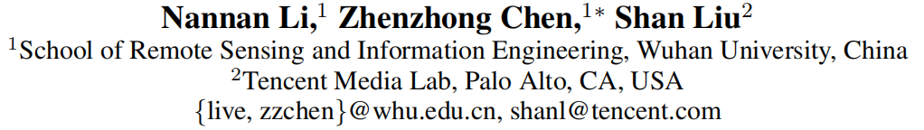
Meta Learning for Image Captioning
AAAI2019

Slide 2
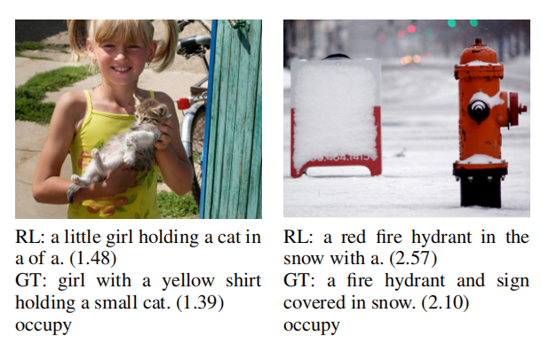
Problems
Reward hacking problem in RL
CIDEr as reward: tend to end with “prep.+a”
SPICE as reward: does not punish repeated tuples in a scene graph.
Notes:
使用强化学习训练模型，可能会使模型与奖励函数过拟合，造成奖励黑客行为（reward hacking），也就是说虽然奖励函数的得分提高了但是模型的实际性能是降低的，这是因为奖励函数不能非常正确的表达出生成描述的质量，一些错误的表示可能反而有很高的奖励，尤其是对描述的命题内容和独特性的奖励。比如，使用CIDEr优化倾向于让句子以“介词+a”结尾，因为CIDEr评价指标会惩罚太短的句子并给常见的短语小的权重，因此，当模型生成短描述时RL会添加一些小权重但是常见的短语来避免惩罚。SPICE指标认为不正常结尾是不匹配的对象-关系对，会惩罚这种现象，但是，SPICE有自己的奖励黑客问题，因为它不惩罚场景图中的重复元组。从技术上讲，很难设计一个完美的评价指标，能够考虑到预期目标的每一个方面。

Slide 3
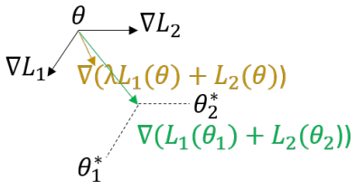
Meta Learning Model
The meta learning model learns θ that is optimal to adapt to both tasks (marked in green) after one gradient step, whereas MLE+RL takes a gradient step in between (marked in brown).
Notes:
这篇论文使用元学习（meta learning）的方法，利用来自ground truth的监督信息，在优化评价指标的同时确保生成描述的命题正确性和独特性。具体来说，作者将MLE优化和RL优化看做两个任务，建立一个元模型同时适应这两个任务，找到这两个任务的最优解。如下图所示，如果直接将这两个任务的损失加起来（相当于模型预训练方法，棕色箭头，表示为MLE+RL），梯度方向在它俩之间，这并不能保证是任何一个任务的最优解，但是使用元学习（绿色箭头）能够使学到的模型参数同时适应两个任务。

Slide 4
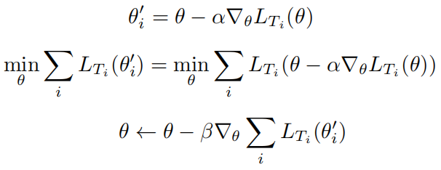
Meta Learning Model
Objective
Follow MAML, to reduce the computational cost, we use a first-order approximation instead.

Slide 5

Training
Use a baseline model to reduce variance of a batch and to encourage distinctiveness of the generated caption.
The target and the baseline model are both pretrained using standard MLE loss.
Use Meta Learning (Maximizing probability task and Maximizing reward task) to fine-tuning.
Notes:
在实验时，使用一个baseline模型减少一个批次的方差并且鼓励生成描述的独特性，目标模型和baseline模型都先使用标准的MLE预训练。之后进行元学习阶段，同时优化最大化概率和最大化奖励两个任务。

Slide 6
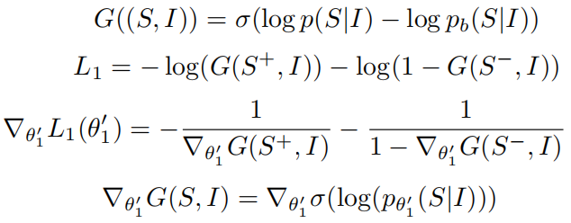
Training
Maximizing probability
The baseline model is fixed to give stable output.
Use improved MLE, p(S⁺|I) is maximized whilst p(S⁻|I) is minimized:
Notes:
对于最大化概率任务，首先固定baseline模型参数来得到稳定的输出，并使用改进的MLE（最大化正对（配对的ground truth）的概率同时最小化负对（不配对的ground truth）的概率）优化模型.

Slide 7
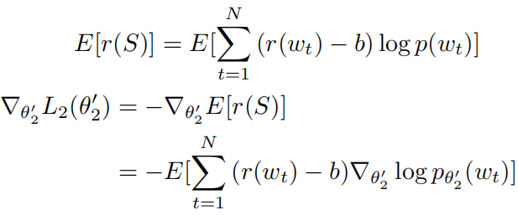
Training
Maximizing reward
A baseline reward b is calculated by greedy sampling.
The reward function r(S) is CIDEr+SPICE

Slide 8
Captioning model
Since the meta learning method only modifies the loss function, it is universal for all sorts of model architectures for captioning.
Author choose the state-of-the-art architecture in (Anderson et al. 2018) for high-performing baseline.
Notes:
由于元学习只修改损失函数，所以可以使用任何描述生成模型，这篇论文中选取Up-Down模型。

Slide 9
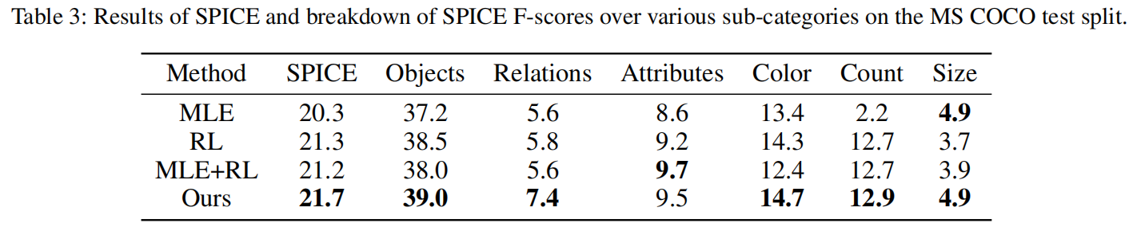
Results
Propositional Correctness

Slide 10
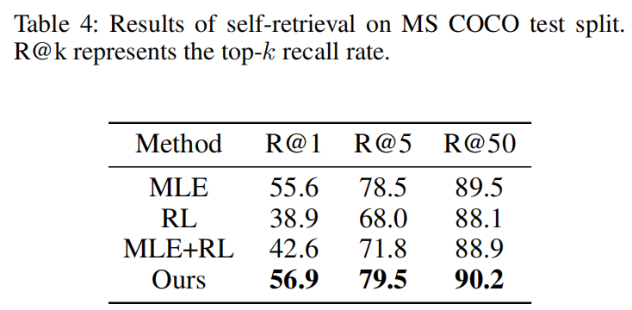
Results
Distinctiveness

Slide 11
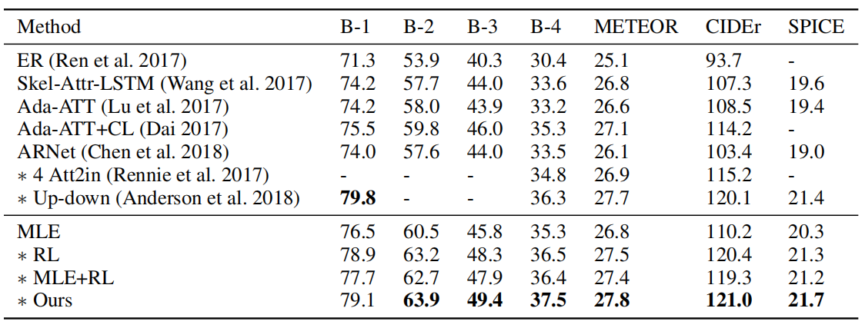
Results
Performance on MS COCO test split

Slide 12
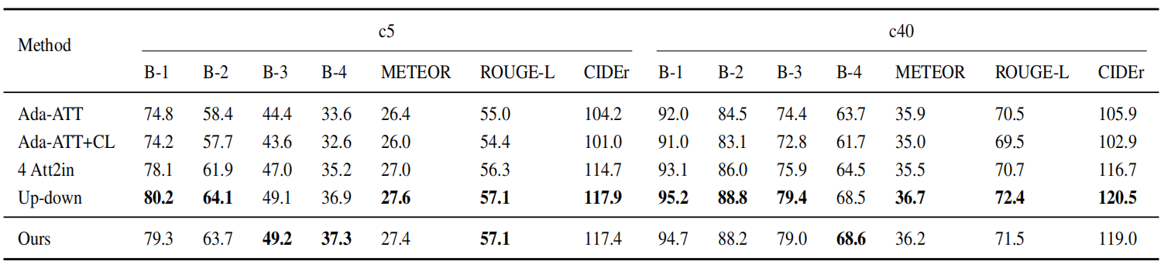
Results
Performance on online MS COCO test server

Slide 13
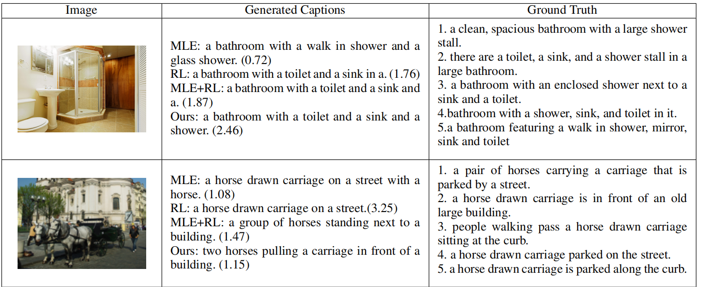
Results

